Slide 1

SAT
Situasjon – Analyse – Tiltak
Første opplæring
Foto: bamagal (unsplash)
Notes:
Denne presentasjonen er laget for tjenester som vil få en opplæring i SAT, som er en forkortelse for Situasjon – Analyse – Tiltak.
Alle de syv KORUSENE har veiledere i SAT for tjenester som skal gjennomføre en kartlegging.

Slide 2
Kort om SAT
Trinn 1: Rollefordeling i teamet
  Hva betyr det?
  Hvordan skal dere gjøre det?
  Oppgave
Pause
Trinn 2: Formulere mål og utarbeide problemstilling
  Hva betyr det?
  Hvordan skal dere gjøre det?
  Oppgave
Notes:
Opplæringen/veiledningen er delt inn i bolker. I denne bolken går vi gjennom trinn 1 og 2 av SAT-prosessen. Alle bolkene har lik oppbygning (a, b, c).

Slide 3

Presentasjonsrunde
  Hvem er du?
  Hvilken erfaring har du med kartlegging?
  Hva ønsker du å oppnå med å gjennomføre en SAT?
Foto: Jonas Stolle (unsplash)
Notes:
Før vi går inn på temaet og forklarer mer hva SAT er, ønsker vi å bli litt bedre kjent og høre deres erfaringer med denne type arbeid.
(Målet med oppstarten er å få alle deltakerne i tale og oppfordre til dialog.)

Slide 4
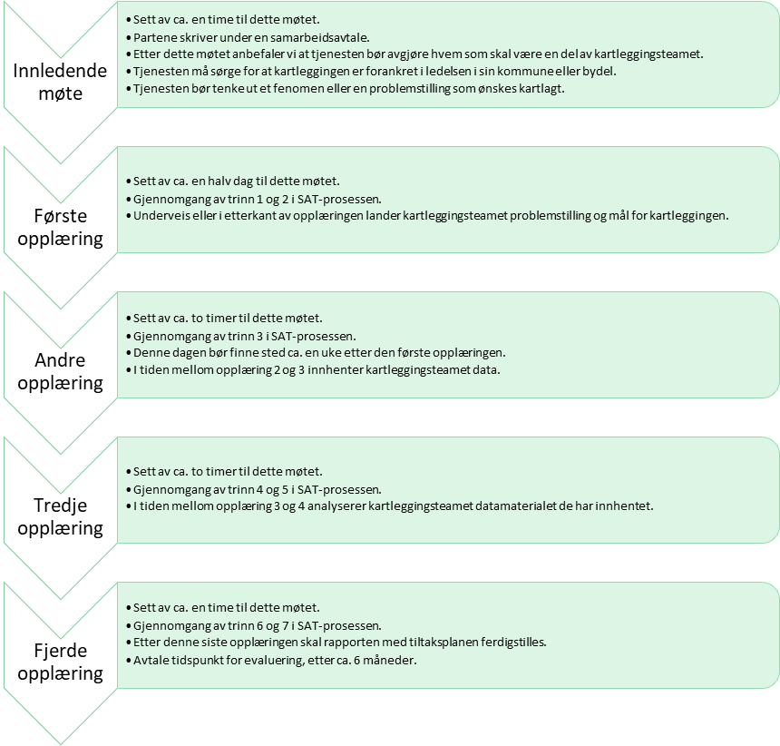
Opplæring i SAT
Notes:
Denne oversikten viser hvordan opplæringen foregår, og hva som skal gjøres av teamet mellom opplæringsdagene. Hele prosessen tar som regel 3-4 måneder.
Skjemaet vises gjennomgående i opplæringen.

Slide 5

Hva er en SAT?
Kort om bakgrunn
SAT er et enkelt kartleggingsverktøy
Kan gjennomføres i team eller tjenester med få ansatte
Tiltakene som foreslåes ligger innenfor tjenestens eget mandat
En kort rapport på 7 – 10 sider
Foto: Jason Goodman (unsplash)
Notes:
Bakgrunnen:
SAT startet som et pilotprosjekt i 2015 , hvor flere oppsøkende tjenester deltok og fikk veiledning fra KORUS. SAT egner seg godt for oppsøkende tjenester, men alle små team eller tjenester som vurderer å gjøre en kartlegging kan gjennomføre en SAT i samråd med sitt lokale KORUS.
I 2021 startet KORUS en oppdatering av opplæringsmaterialet, og denne presentasjonen, manualen og teksten på nettsiden er ferdigstilt i 2022. Representanter fra KORUS Midt og en referansegruppe er brukt for å komme med innspill til materialet. Alt materialet har blitt revidert på nytt i 2025.
En SAT er et enkelt kartleggingsverktøy som er ment å kunne gjennomføres i team eller tjenester med få ansatte (3-5). Med enkelt mener vi at det er tilgjengelig og gjennomførbart.
For at det skal være en SAT er det viktig at tiltakene som foreslåes ligger innenfor tjenestens mandat, det vil si at tjenesten selv står ansvarlig for å gjennomføre det som står i tiltaksplanen. Rapporten skal også være relativt kort (7-10 sider).

Slide 6
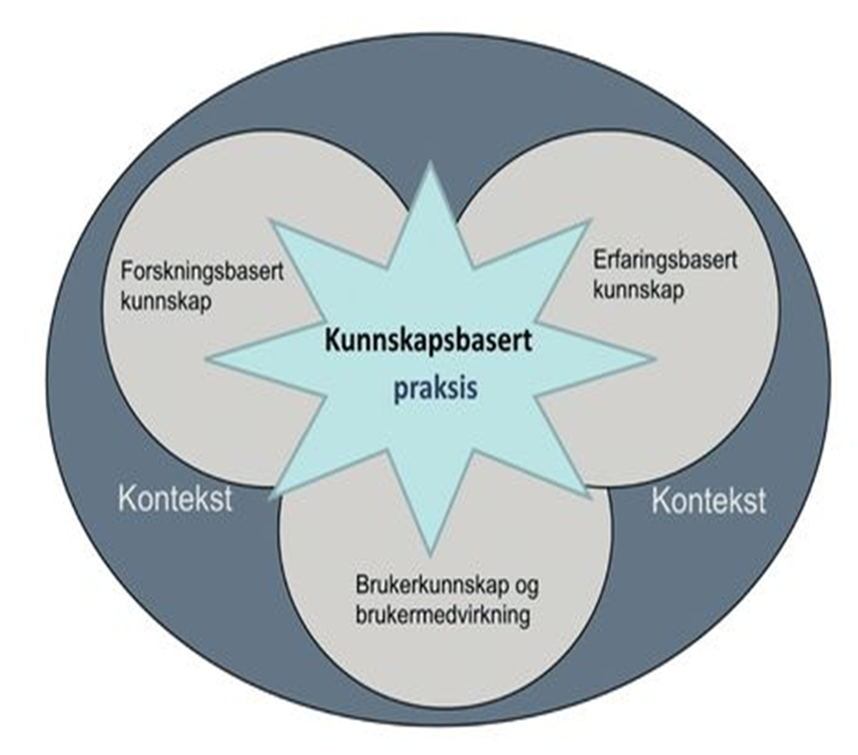
SAT baserer seg på kunnskapsbasert praksis
Modell for kunnskapsbasert praksis: Nortvedt, 2007
Notes:
SAT henter inn stemmer fra brukere, praksisfeltet og forskning, og kan derfor sies å basere seg på kunnskapsbasert praksis. Se modell.

Slide 7
SAT-prosessens syv trinn
Rollefordeling i teamet
Formulere mål og utarbeide problemstilling
Innhente data
Velge hovedområder
Analysere data
Planlegge tiltak
Skrive rapport
Notes:
SAT-prosessen består av syv trinn. I løpet at opplæringene skal vi gå gjennom alle trinnene. I dag de to første. Alle trinnene er også nøye beskrevet og med tilhørende maler tilgjengelige i manualen og på KORUS sin nettside.

Slide 8

Hvorfor SAT?
- Behov i bydelen/kommunen eller i målgruppen
- Utvikle god praksis
- Øke kompetansen i teamet, og bidra til bedre teamarbeid
- Utvikle god metodikk og gode rutiner
- Spisset og systematisk innsats for å bedre tilbudet til målgruppen
- Få oppdatert kunnskap om hva som rører seg
- Økt fokus på kunnskapsbasert praksis
- Styre ”kan-oppgavene”
Foto: redd (unsplash)
Notes:
Her har vi listet opp grunner til at SAT kan være et godt verktøy for den aktuelle tjenesten.
Oppsummert så vil det være et godt tidspunkt å gjennomføre en SAT i en tjeneste når det er et behov i bydelen/kommunen. Det vil si at det er en bekymring eller et uavklart fenomen i målgruppen til tjenesten som det er ønskelig å få mer kunnskap om.
Det er videre en god metode for fagutvikling i tjenesten, fordi det er fokus på å forbedre og spisse metodikk, rutiner og innsatsen. Og gjennom et felles prosjektarbeid, opplever man ofte at teamet blir mer sammensveiset.

Slide 9

Målsettinger med SAT
Innhente informasjon om en spesifikk situasjon, en problemstilling eller et miljø
Få forslag og betraktninger om hva tjenesten kan gjøre annerledes
Se hvordan innsats mot problemet eller fenomenet kan spisses
Se og forbedre egen praksis
Utvikle tiltak på universelt, selektivt og indikativt nivå
"Sette tjenesten på kartet"
Foto: Pavel Pjatakov (unsplash)
Notes:
Så dersom dere ser at disse målsettingene er i tråd med situasjonen i deres tjeneste, kan man gå videre og se på når det passer å gjennomføre en SAT.
Har dere noen tanker umiddelbart om noen av disse målsettingene treffer i deres tjeneste?
Det å gjennomføre en SAT kan bidra til å svare på «hva jobber vi med?» eller «hva kan vår tjeneste bidra med?». Det kan konkretisere og spisse hvem man er og hvilke tjenester man gir. Oppsøkende tjenester har gjerne mye "taus kunnskap" som kan bli tydeligere gjennom en SAT-kartlegging.

Slide 10
Samarbeidspartnere forsto bedre hvordan vi jobbet og hvilken verdi tjenesten kunne ha.
(David Taylor, Utekontakten i Asker)
Notes:
Kommentar: Både gjennom rapporten og tiltakene, men også gjennom de tverrfaglige systematiserte møtene
I utarbeidelsen av dette opplæringsmateriellet, ble det satt sammen en referansegruppe med fagpersoner som tidligere har vært med å gjennomføre SAT-kartlegginger. Deres innspill er brukt aktivt for å sikre kvaliteten. Sitatene som brukes er fra representantene i referansegruppen.

Slide 11
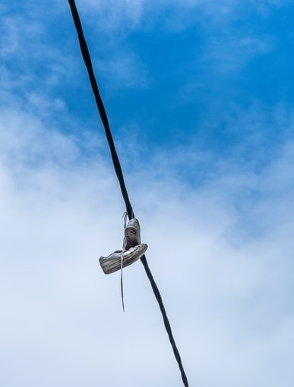
Når passer det å gjennomføre en SAT?
Når det er behov for klargjøring - få oversikt
Når det er ønske om og behov for å spisse og prioritere egen innsats på indikativt, selektivt og universelt nivå
Når det er tilgang på informasjon gjennom bruk av interne data
Når det er bekymringer rundt et fenomen
Foto: Clement Falize (unsplash)
Notes:
Når bør tjenesten velge SAT:
Fenomenet det er en bekymring rundt bør være relativt snevert. Det bør være lite indikasjoner på at dette er noe som involverer store deler av kommunalt og annet offentlig tjenesteapparat for å kunne møtes på en bedre måte. Dette handler om det vi snakket om i stad med tanke på tiltaksplanene – i en SAT skal tiltakene kunne løses innen tjenestens eget mandat.
Det vil være tilfeller der SAT ikke er det mest egnede verktøyet dersom man ønsker å gå i gang med en kartlegging. KORUS har også kartleggingsverktøyet HKH (Hurtig – Kartlegging – Handling, les mer om metoden på www.korus.no), og det vil være tilfeller der dette er en mer egnet metode å benytte.

Slide 12

Når passer det å gjennomføre en HKH?
Når fenomenet berører en relativt stor målgruppe i bydelen/kommunen
Når mange tjenester jobber med målgruppen
Når tiltaksplanen sannsynligvis vil resultere i tverrfaglig og tverretatlig innsats
Når det vil være behov for å innhente data fra mange ulike aktører
Når eventuelle tiltak vil berøre flere ulike aktører
Foto: Kenny Troung (unsplash)
Notes:
Dersom det er behov for innhente data fra mange ulike aktører så vil det være et ytterligere behov for forankring i og involvering fra flere tjenester.
Hvis tjenesten kjenner seg igjen i flere av punktene over, bør man drøfte dette med sin KORUS-veileder. Det kan tyde på at tjenesten heller bør gjennomføre en HKH.

Slide 13
SAT er ikke en mini-HKH. SAT er på mange måter et lederverktøy. Man gjør noen «øvelser» for å prioritere hvordan man skal bli en bedre tjeneste.
Else Kristin Utne Berg, KORUS Bergen

Slide 14

Eksempler på SAT-rapporter
Utekontakten i Bydel Nordstrand (2023) – «Generasjon Lekeplass»
Utekontakten i Bydel Gamle Oslo (2023) – «Å finne fellesskap i utenforskap»
Nabolagskontakten i Bydel Gamle Oslo (2023) – «Vi bor her, og dere jobber her»
Utekontakten i Ullensaker (2022) – «På hvilken måte kan en Uteseksjon bidra til å møte utviklingen i Ullensaker kommune?»
Forebyggende ungdomsteam i Asker (2022) – «Hvorfor skal man søke hjelp når det er deilig å ruse seg?»
Alle rapportene kan lastes ned på korus.no
Foto: fstop123
Foto: Bernd Klutsch (unsplash)
Notes:
Link til rapportene vi har fått lov til å dele finnes på nettsiden vår.
Ikke alle rapportene har blitt godkjent til offentlig publisering, grunnet manglende forankring eller at funnene skaper uro slik at kommuneledelsen velger å ikke gå offentlig med rapporten (ikke engang i egen kommune). For å unngå dette, bør man sikre at SAT-en har nødvendig forankring før man går i gang.
Spør gruppa om de har lest noen av rapportene - innspill?

Slide 15
Lesing av andre SAT-er hjalp til for å forstå hvordan det skulle se ut og gangen i det hele.
(Tore Møller, Utekontakten i Gamle Oslo)

Slide 16
Trinn 1: Rollefordeling i teamet

Slide 17
Rollefordeling i teamet
Formulere mål og utarbeide problemstilling
Innhente data
Velge hovedområder
Analysere data
Planlegge tiltak
Skrive rapport

Slide 18

Rollefordeling i teamet
En tydelig rollefordeling før man setter i gang danner grunnlaget for teamarbeidet og er viktig fordi:
Det er tydelige forventninger til hver enkelt ansatt
Det blir mer effektivt
Det kan virke konfliktdempende
Foto: James Baldwin (unsplash)
Notes:
Det første trinnet i SAT-prosessen, er rollefordelingen i teamet. Dette må være på plass før man setter i gang slik at alle vet hva de skal forholde seg til.
Det er lett å undervurdere hvor viktig en tydelig rollefordeling er, og det er lurt å bruke litt tid på slutten av dagen i dag på fordeling av roller sammen med veilederen.

Slide 19

Rollefordeling i teamet
Rollene i en SAT er:
Leder
Skriver
Ansvarlig for innhenting av kvantitativ data (kan være en eller to)
Ansvarlig for innhenting av kvalitative data (kan være en eller to)
Anbefalt størrelse på kartleggingsteamet er 3-6 personer, og rollene i teamet kan justeres ut i fra behov
Foto: Shane Rounce (unsplash)
Notes:
Man kan flere ulike roller og noen kan kun ende opp med å være i kartleggingsteamet. Det er også mulig å dele på en rolle, hvis det er mest hensiktsmessig for teamet.

Slide 20
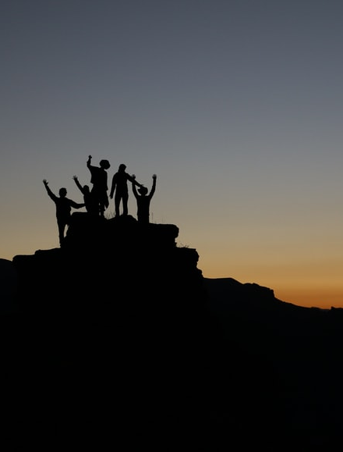
Rollefordeling i teamet
Her er det viktig at rollene fordeles ut i fra en kombinasjon av flere faktorer:
At en ønsker rollen
At en har kapasitet til å gjennomføre arbeidsoppgavene det medfører
At en har ferdigheter som trengs for å gjennomføre arbeidsoppgavene som ligger til rollen
Foto: Natailei Pedigo (unsplash)
Notes:
For eksempel bør man ikke være skriver dersom man ikke liker å skrive eller ikke har tid nok.

Slide 21
Alle i teamet må ha et eieforhold til SAT-en, men det er viktig med en rollefordeling. Det var nyttig å være teamleder og samtidig lede SAT-prosessen, slik at man hadde myndighet til å følge opp.
(Isabel Mühleisen Ojo, Utekontakten i Bydel Vestre Aker)
Notes:
Mange som har god erfaring med at leder for tjenesten også leder SAT-prosessen, der dette er mulig.

Slide 22
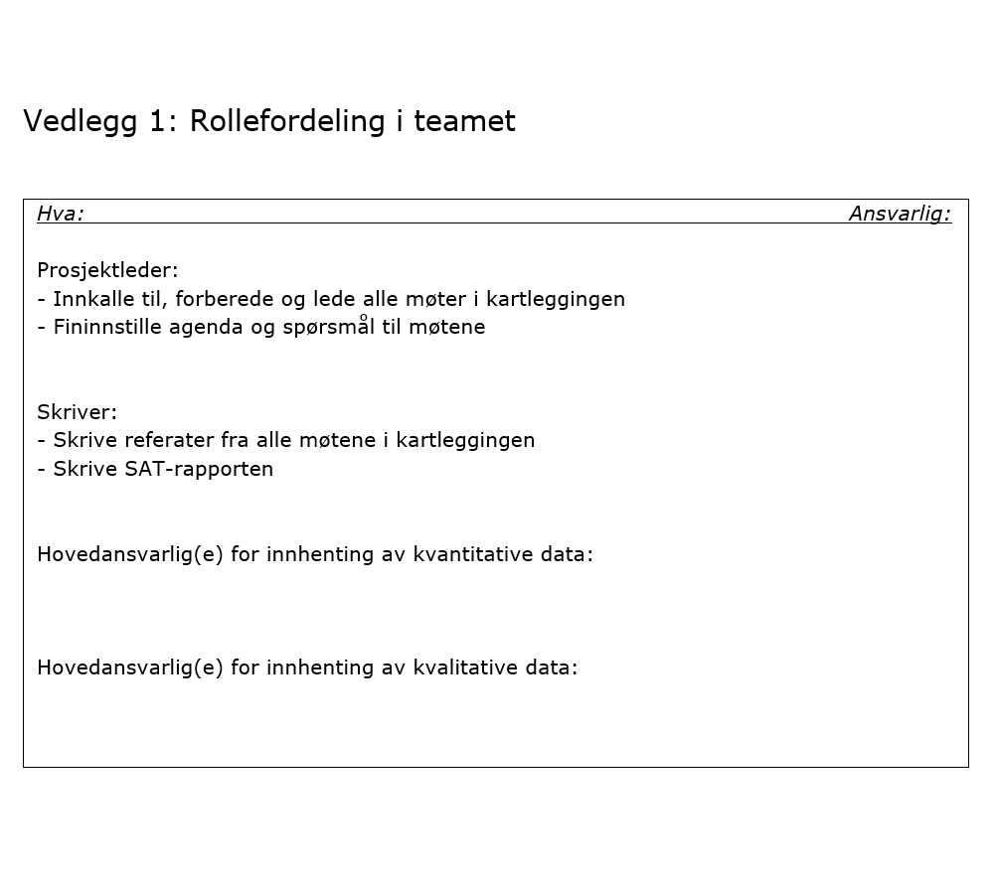
Fyll ut skjemaet i vedlegg 1: Rollefordeling i teamet
Oppgave
Notes:
Gruppeoppgave: Fyll ut skjemaet «Rollefordeling i teamet». Gjør oppgaven i fellesskap, og hjelp teamet med å styre diskusjonen ut i fra behov. Dette er også et skjema teamet kan fylle ut på egenhånd mellom opplæring 1 og 2.
I alle gruppeoppgavene i denne opplæringen: Dersom det er deltakere fra ulike tjenester når man har denne opplæringen, setter man de i gruppe sammen med de andre fra sin egen tjeneste (de som skal gjennomføre SAT’en sitter sammen).

Slide 23
Trinn 2: Formulere mål og utarbeide problemstilling

Slide 24
Rollefordeling i teamet
Formulere mål og utarbeide problemstilling
Innhente data
Velge hovedområder
Analysere data
Planlegge tiltak
Skrive rapport

Slide 25

Formulere mål
Overordnet mål for situasjonsanalysen
Delmål i situasjonsanalysen
Målgruppe i situasjonsanalysen
Ved behov – avgrensing av geografi/område
Tema for analysen
Målene er utgangspunktet for å utarbeide problemstillingen
Foto: Jon Tyson
Foto: Annie Spratt (unsplash)
Notes:
Neste trinn i SAT-prosessen er å formulere noen ulike mål. Disse målene er utgangspunktet for hele prosessen videre.

Slide 26

Problemstilling
En viktig del av SAT-prosessen, legger grunnmuren for kartleggingen
Må knyttes til oppgaver og ansvarsområder i tjenesten
Må kunne løses innenfor eget mandat
Foto: Javier Allegue Barros (unsplash)
Notes:
Problemstillingen legger grunnmuren for kartleggingen, så det er viktig at den er god.

Slide 27

Utarbeide problemstilling, del 1
Hva sier dokumentasjonen vår?
Ta utgangspunkt i det materialet dere allerede har
Velg et tema dere synes er interessant
Tenk på forankring
Foto: Javier Allegue Barros
Foto: Mike Von (unsplash)
Notes:
Obs! Dette bildet vises dersom teamet ikke vet hva de skal kartlegge! Droppes dersom problemstillingen er klar!
Når man skal velge en problemstilling er det noen tanker dere bør ha med dere på veien.
Dokumentasjon: Bruk for eksempel eget tallmateriale (AdCuris eller annet dokumentasjonssystem) eller data fra undersøkelser som Ungdata. Diskuter om det er opplysninger eller funn fra feltpatruljer/miljøbeskrivelser, aktiviteter, statistikk eller journaler som gir dere tips eller viser til områder eller problemstillinger som kan være interessant å utforske videre. Bruk siste rapporteringsperiode, kvartal/halvår/år, det som passer best hos dere.
Det er alltid lurt å velge et tema dere som tjeneste er engasjert i. Velg noe dere selv vil få noe ut av å skrive om.
Forankring: Når tjenestene skal velge et tema å skrive om, er det viktig å vite at man har forankret prosjektet og at man har støtte i ledelsen. Det er mye arbeid som skal legges ned i en SAT, og det er derfor lurt å sørge for at den kommer til å brukes til noe konstruktivt. Det er flere eksempler på tjenester som har skrevet rapporter som ikke har blitt utgitt.

Slide 28
Utarbeide problemstilling, del 2
Hva mener vi er bekymringsfullt i kommunen?
Hva er media opptatt av?
Hva rører seg blant ungdommene/brukerne vi kjenner?
Hva rører seg blant samarbeidspartnere?
Hvordan opplever vi situasjonen?
Hva lurer vi på, hva er ukjent, hva er vi nysgjerrige på?
Hva er sentralt i arbeidet vårt nå, hva er kjernen i det?
Hvilke framtidsplaner har vi?
Hva vil gi økt verdi til arbeidet vårt, hjelpe oss til å utvikle oss og endre oss i takt med omgivelsene våre?
Hva har vi lyst til eller er vi interessert i å fokusere på?
Hva sier dokumentasjonen vår?
Hvordan kan målgruppen vår få et bedre tjenestetilbud?
Notes:
Obs! Dette bildet vises dersom teamet ikke vet hva de skal kartlegge! Droppes dersom problemstillingen er klar!
Når dere skal utarbeide problemstilling kan det være nyttig å stille seg disse hjelpespørsmålene.
Først introduserer du et tema, for å kunne drive frem et poeng. Problemstillingen er dermed ofte et spørsmål, der du formulerer det diskusjonen din skal handle om. Målet er å utarbeide et spørsmål som kan besvares på en rekke ulike måter.
Ta utgangspunkt i spørreordene: Hvem? Hva? Hvorfor? Når? Hvilke?

Slide 29

Tips til å skrive en god problemstilling
Er konkret, presis og spisset
Må også være forskbar, det vil si at den må være mulig å undersøke i praksis
Hva og hvem er gode spørreord å starte problemstillingen med
Foto: Jon Tyson (unsplash)

Slide 30

Eksempler på problemstillinger
Hva kjennetegner rusmiddelbruken blant målgruppen vi jobber med, og bør vi endre eller spisse innsatsen vår på dette området?
Hvordan kan vi møte utfordringene rundt målgruppens bruk av syntetiske cannabinoider?
Hva kjennetegner helsesituasjonen til målgruppen vår, og hvordan bør vi spisse vår innsats på dette området i tråd med lokale og nasjonale retningslinjer?
Hvordan kan vi på en bedre måte inkludere brukere med minoritetsbakgrunn i tjenestetilbudet vårt?
Hvordan kan vi forbedre samarbeidet med kommunale tjenester og spesialisthelsetjenesten slik at målgruppen bedre kan nyttiggjøre seg hjelp?
Foto: Justin Luebke (unsplash)
Notes:
Obs! Dette bildet vises dersom teamet ikke vet hva de skal kartlegge! Droppes dersom problemstillingen er klar!
Hvilken problemstilling kan være aktuell for dere? Dette bildet kan stå oppe når teamet jobber med oppgaven på neste bilde, eventuelt skrives ut til deltakerne.

Slide 31
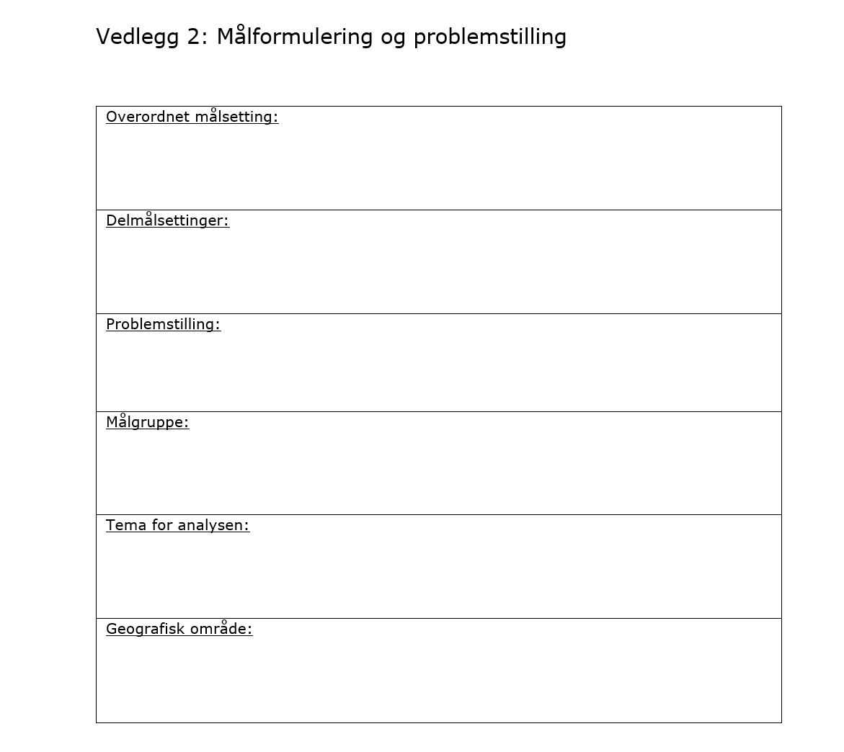
Fyll ut skjemaet i vedlegg 2: Målformulering og problemstilling
Oppgave
Notes:
Gruppeoppgave: Diskuter og fyll ut skjemaet Målformulering og problemstilling.
Skjemaet skrives ut og deles ut til deltakerne.
Allerede nå kan prosjektleder lede ordet og skribenten notere ned det som kommer frem. Fint å starte denne prosessen i opplæringen sammen med veileder, men teamet kan også ferdigstille den på egenhånd etter denne delen av opplæringen. Skjemaet må da være ferdigstilt til neste opplæring.

Slide 32
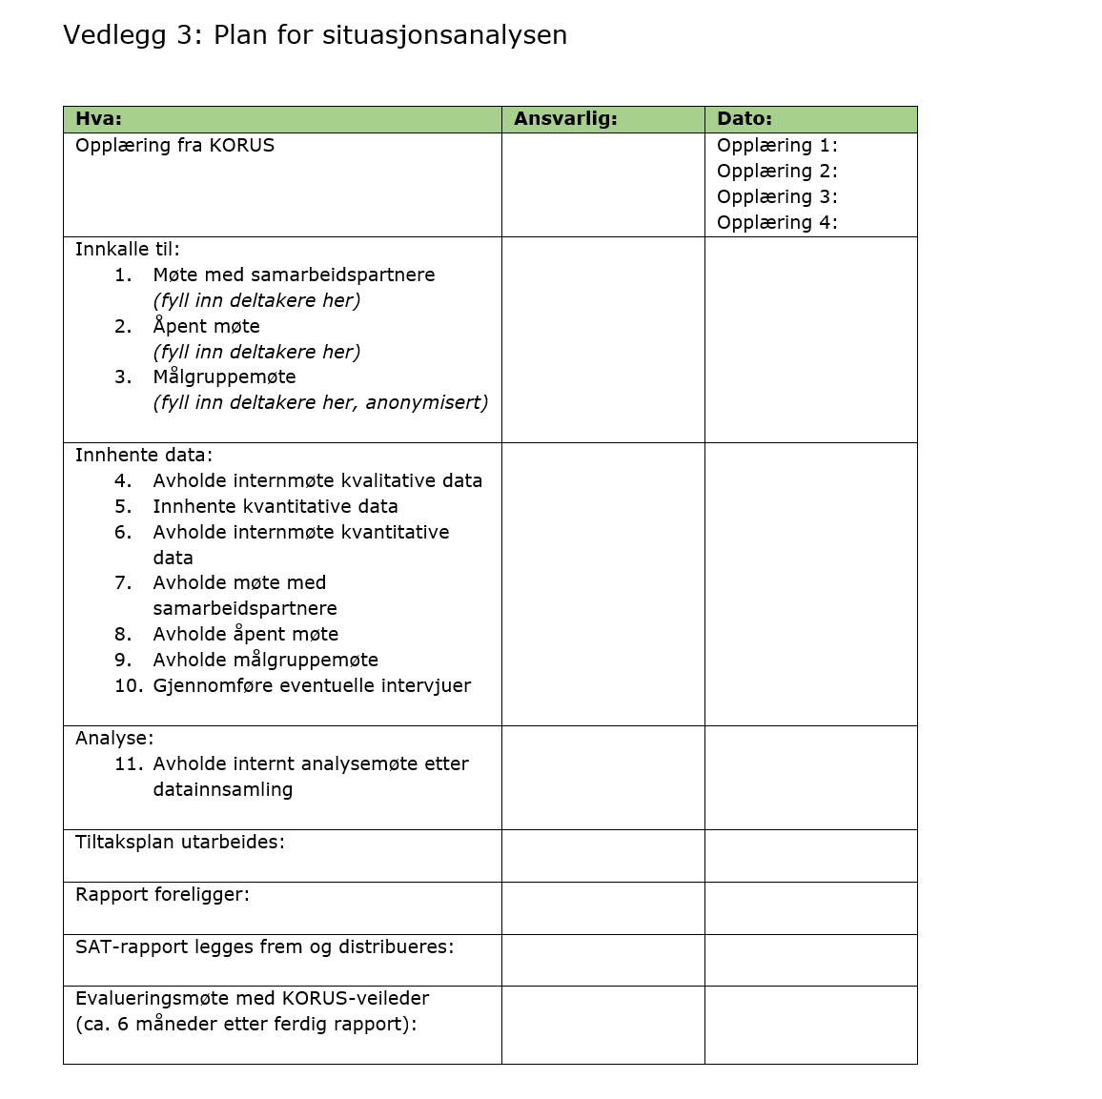
Oppgave
Fyll ut skjemaet i vedlegg 3: Plan for situasjonsanalysen
Notes:
Vis frem skjemaet, og la gruppa starte med å fylle det ut. Kartleggingsteamet skal fylle ut resten av dette skjemaet på egen hånd, og ta det med tilbake til neste del av opplæringen.

Slide 33
Opplæring i SAT
Notes:
Se på hva som skal gjøres til neste gang.

